Slide 1
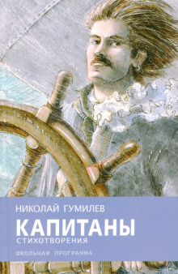
Литературное чтение
8
класс
Тема: Николай Степанович Гумилёв.
Основные вехи жизни и творчества.
Стихотворение «Капитаны».

Slide 2
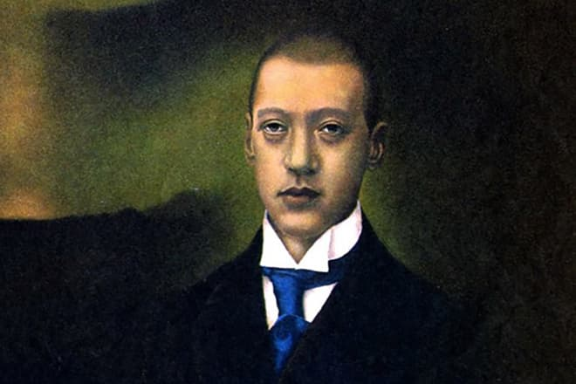
Биография
Николай Степанович Гумилёв – великий русский писатель, поэт, переводчик, критик, офицер, африканист.

Slide 3
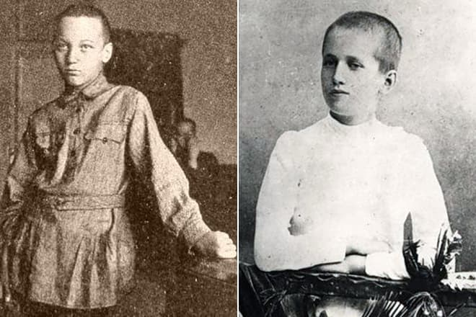
Детство и юность Н.С.Гумилёва
3 апреля 1886 года у корабельного врача Степана Яковлевича Гумилева и его жены Анны Ивановны родился сын, которого назвали Николаем. Семейство проживало в портовом городе Кронштадте, а после отставки главы семьи (1895 год) они переехали в Петербург. В детстве писатель был крайне болезненным ребенком: каждодневные головные боли доводили Николая до исступления, а повышенная чувствительность к звукам, запахам и вкусам делала его жизнь практически невыносимой.
Н.С.Гумилев в детстве

Slide 4
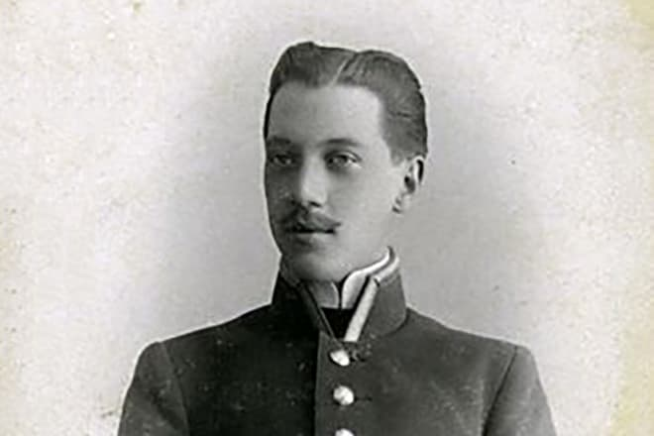
Детство и юность Н.С.Гумилёва
Во время обострения мальчик был полностью дезориентирован в пространстве и нередко лишался слуха. Его литературный гений проявился в возрасте шести лет. Тогда он написал своё первое четверостишие «Живала Ниагара». В Царскосельскую гимназию Николай поступил осенью 1894 года, однако проучился там только пару месяцев. Из-за своего болезненного вида Гумилёв неоднократно подвергался насмешкам со стороны сверстников. Дабы не травмировать и без того нестабильную психику ребёнка, родители от греха подальше перевели сына на домашнее обучение.
Н.С.Гумилев в юности

Slide 5
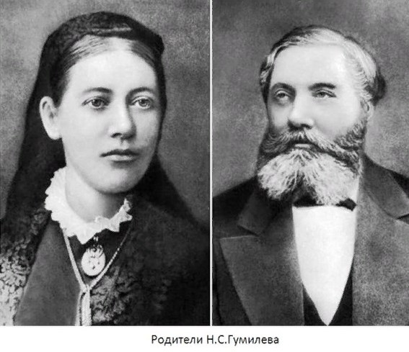
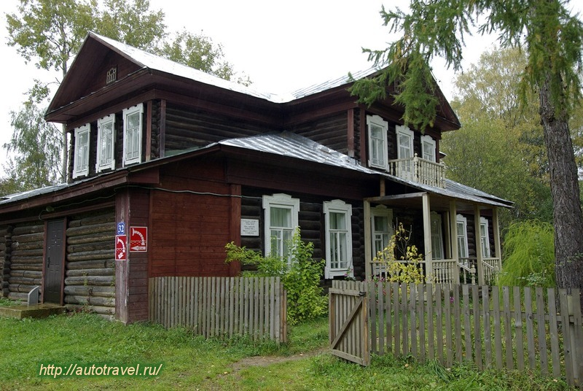
Родители Н.С.Гумилёва
Отец поэта, Степан Яковлевич, служил врачом в военном флоте.
Мать – Анна Ивановна – происходила из старинного дворянского рода.
Усадьба Гумилёвых в Слепнёво

Slide 6
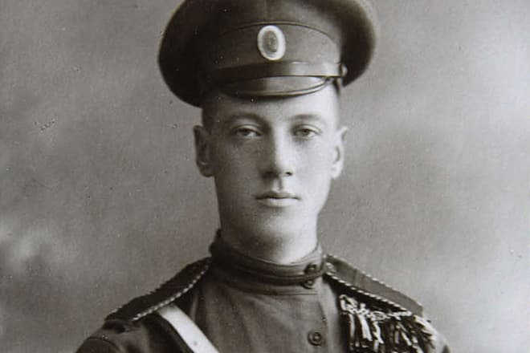
Образование Н.С.Гумилёва
1900–1903 годы семейство Гумилёвых провело в Тифлисе. Там сыновья Степана и Анны поправляли здоровье. В местном учебном заведении, где поэт проходил обучение, было опубликовано его стихотворение «Я в лес бежал из городов…». Через некоторое время семейство вернулось в Царское Село. Там Николай возобновил обучение в гимназии. Его не увлекали ни точные, ни гуманитарные науки. Тогда Гумилёв был одержим творчеством Ницше и всё время проводил за прочтением его работ.
Н.С.Гумилев в молодости

Slide 7
Начало творческой деятельности
Из-за неправильно расставленных приоритетов Николай начал существенно отставать от программы. Только стараниями директора гимназии – поэта-декадента И.Ф Анненского – Гумилёв весной 1906 года сумел получить аттестат зрелости. За год до выпуска из учебного заведения на средства родителей была издана первая книга стихов Николая «Путь конквистадоров».

Slide 8
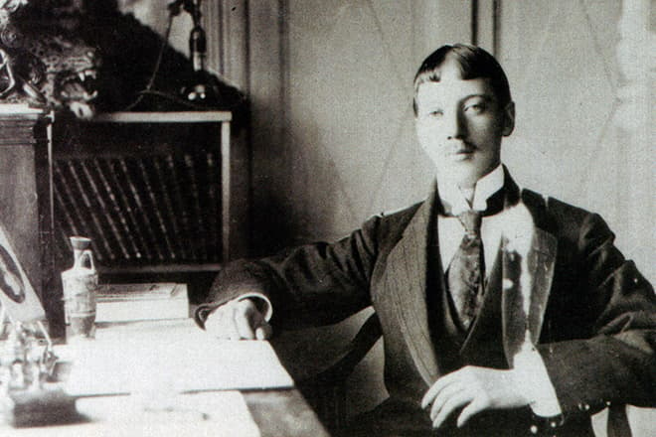
Творческая деятельность Н.С.Гумилёва
После экзаменов поэт отправился в Париж. В столице Франции он посещал лекции по литературоведению в Сорбонне и был завсегдатаем на выставках картин. На родине писателя Марселя Пруста Гумилёв издавал литературный журнал «Сириус» (вышло 3 номера). Благодаря Брюсову Гумилёву посчастливилось познакомиться и с З.Гиппиус, и с Дм.Мережковским, и с А.Белым. Поначалу мэтры скептически относились к творчеству Николая. Стихотворение «Андрогин» помогло признанным деятелям искусства увидеть литературный гений Гумилёва и сменить гнев на милость.

Slide 9
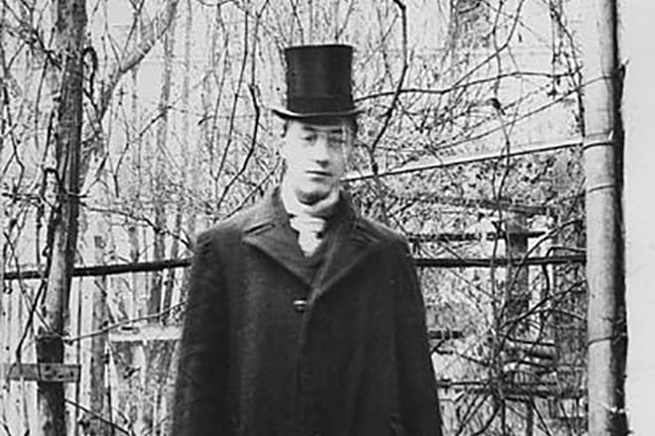
Творческая деятельность Н.С.Гумилёва
В сентябре 1908-го прозаик отправился в Египет. В первые дни пребывания за границей он вёл себя как типичный турист: осматривал достопримечательности, изучал культуру местных племён и купался в Ниле. Когда средства кончились, писатель начал голодать и ночевал на улице. Парадоксально, но эти трудности никоим образом не надломили писателя. Лишения вызвали в нём исключительно положительные эмоции. По возвращении на родину он написал несколько стихотворений и рассказов: «Крыса», «Ягуар», «Жираф», «Носорог», «Гиена», «Леопард», «Корабль».
Н.С.Гумилев в Париже

Slide 10
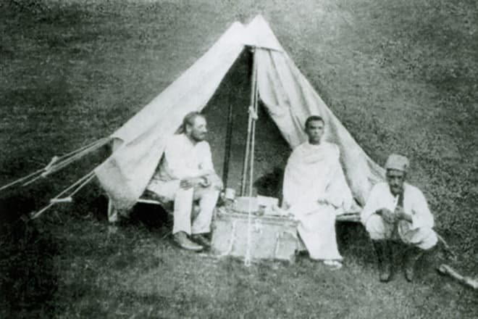
Творческая деятельность Н.С.Гумилёва
В феврале 1910-го после головокружительной поездки в Африку он вернулся в Царское Село. Несмотря на то что его возвращение было вызвано опасной болезнью, от былого упадка духа и декадентских стихов не осталось и следа. Закончив работу над сборником стихов «Жемчуга», прозаик вновь уехал в Африку. Из путешествия он вернулся 25 марта 1911 года в санитарной кибитке с приступом тропической лихорадки.
Н.С.Гумилев в Африке

Slide 11
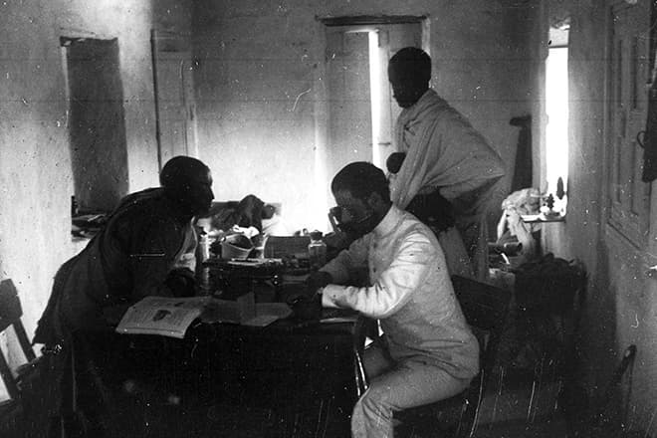
Творческая деятельность Н.С.Гумилёва
Вынужденное затворничество он использовал для творческой переработки собранных впечатлений, которые впоследствии вылились в «Абиссинские песни», вошедшие в сборник «Чужое небо». После поездки на Сомали свет увидела африканская поэма «Мик».
В 1911 году Гумилёв основал «Цех поэтов», в который входили многие представители литературного бомонда России (О.Мандельштам,
В Нарбут, С.Городецкий). В 1912 году Гумилев заявил о появлении нового художественного течения – акмеизма. Поэзия акмеистов преодолела символизм, вернув в моду строгость и стройность поэтической структуры. В том же году акмеисты открыли собственное издательство «Гиперборей» и одноимённый журнал.
Н.Гумилёв записывает галасские
песни со слов певцов

Slide 12
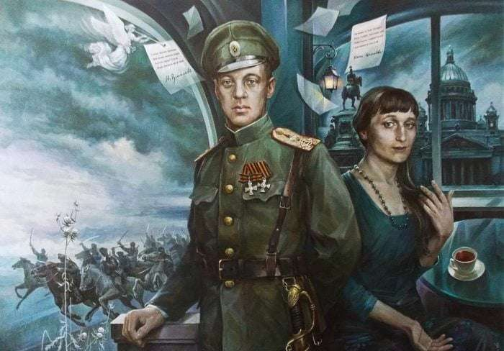
Творческая деятельность Н.С.Гумилёва
Первая мировая война разрушила все планы писателя - Гумилёв ушёл на фронт. За храбрость, проявленную во время военных действий, он был возведен в звание офицера и удостоен двух Георгиевских крестов. После революции писатель полностью отдался литературной деятельности. В январе 1921 года Николай Степанович стал председателем Петроградского отдела Всероссийского союза поэтов, а в августе этого же года мэтра задержали и заключили под стражу.

Slide 13
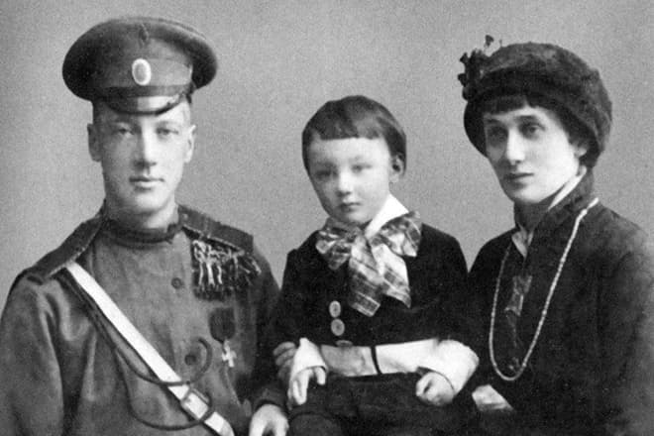
Личная жизнь Н.С.Гумилёва
Супругу – А.А.Ахматову – писатель встретил в 1904 году на балу, приуроченном к празднованию Пасхи. В конце 1908 года Гумилев вернулся на родину, где продолжил добиваться расположения молодой поэтессы. В итоге настойчивый парень получил согласие на брак. В 1910-м пара обвенчалась и отправилась в свадебное путешествие в Париж.
Через год после рождения сына Льва (1912–1992) в отношениях супругов случился кризис: на замену безоговорочному обожанию и всепоглощающей любви пришли безразличие и холодность.
Н.С.Гумилев и А.А.Ахматова
с сыном

Slide 14
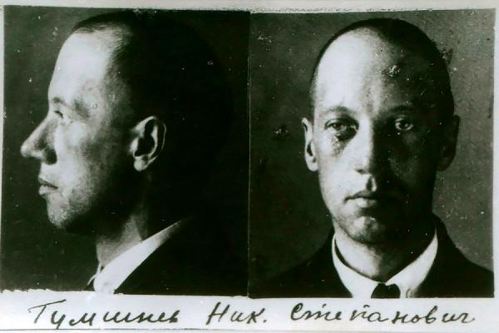
Последние годы жизни Н.С.Гумилёва
3 августа 1921 года поэт был арестован как соучастник антибольшевистского заговора «Петроградской боевой организации В. Н. Таганцева». Коллеги и приятели литератора (Михаил Лозинский, Анатолий Луначарский, Николай Оцуп) тщетно пытались реабилитировать Николая Степановича в глазах руководства страны и вызволить его из заточения. Близкий друг вождя мирового пролетариата М.Горький
также не остался в стороне: он дважды обращался к В.И.Ленину с просьбой о помиловании Гумилёва, но Владимир Ильич остался верен своему решению.

Slide 15
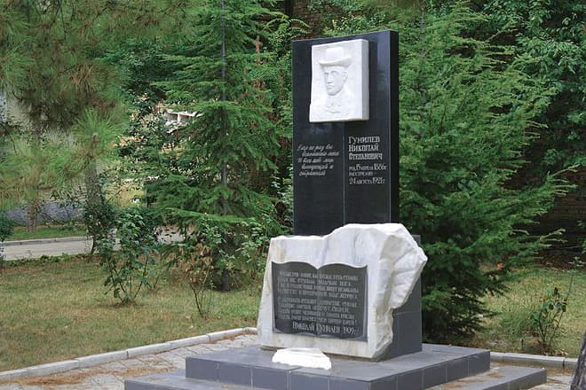
Последние годы жизни Н.С.Гумилёва
Спустя 70 лет со дня смерти именитого поэта были рассекречены материалы, доказывающие, что заговор был полностью сфабрикован сотрудником НКВД Яковом Аграновым. В связи с отсутствием состава преступления в 1991 году дело писателя было официально закрыто.
Доподлинно неизвестно, где захоронен литератор. Со слов бывшей супруги прозаика Анны Ахматовой, его могила расположена в черте города Всеволожска близ микрорайона Бернгардовки у порохового погреба на Ржевском артиллерийском полигоне. Именно там, на берегу реки Лубья, и по сей день стоит памятный крест.

Slide 16
История создания стихотворения «Капитаны»
Стихотворение «Капитаны» относится к раннему периоду творчества Н. Гумилева. Его поэт создал, когда гостил у своего друга Максимилиана Волошина в 1909 г. Очевидцы вспоминали, что цикл был написан за несколько вечеров. Видимо, так сильно вдохновила Николая Степановича морская природа Коктебеля. Существует мнение, что «Капитаны» – коллективное творение нескольких поэтов, гостивших у Волошина. Эта версия была опровергнута А. Толстым. Он вспоминал, как несколько вечеров подряд Гумилев работал над стихами. Он даже запирался в комнате, чтобы ему не мешали. После напряженного творческого процесса Николай Степанович прочитал стихотворения друзьям.

Slide 17
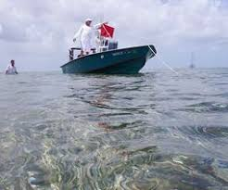
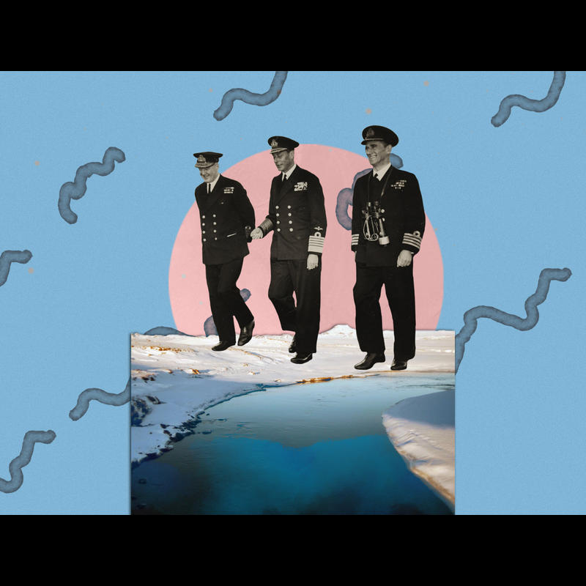
Тема стихотворения «Капитаны»
В стихотворении автор раскрыл тему морских путешествий, характерную для литературы эпохи романтизма. В центре произведения образ моряка. Он сборный и многоликий, в каждом произведении цикла открывается его определенная грань. В первой части создается обобщенный образ капитана. Это смелый, сильный человек, который всегда готов бросить вызов морской стихии и отметить на карте «дерзостный путь».

Slide 18
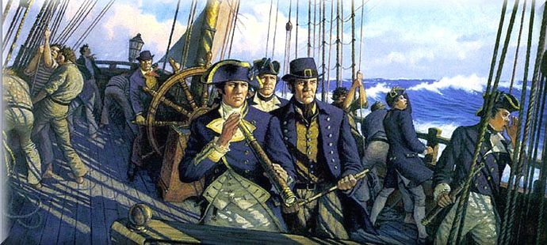
Тема стихотворения «Капитаны»
Лирический герой восхищается опытным мореплавателем, который не боится мели и ураганов. Капитан – настоящий лидер, который быстро справляется с бунтом на борту. Стоит ему вытащить пистолет, как его команда прекращает бунтовать и начинает слаженно работать, штурмуя безумствующее море. Вторую часть Н. Гумилёв посвятил всем путешественникам и первооткрывателям. В ней он перечисляет имена наиболее известных мореплавателей. Он не забывает ни об одном поколении смельчаков, упоминая даже о людях «на первом плоту». Поэт уверен, что этим людям опостыли родные края, поэтому они и отправились на поиски приключений.

Slide 19
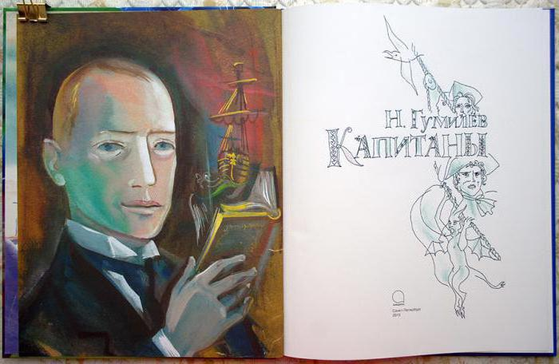
Тема стихотворения «Капитаны»
О пребывании моряков на суше автор рассказывает в третьем произведении цикла. Создано оно в духе пиратских романов. Причалив к берегу, моряки спешат в таверны, где за бутылкой сидра рассказывают о том, что видели в далёких краях. Гулянья продолжаются «от заката до утра». Моряки, привыкшие к свободе, не прочь порезвиться и за пределами таверн. Они затевают драки, продают знатным иностранкам обезьянок и играют в карты. Веселье прекращается, как только покорители морей слышат рупор капитана.

Slide 20
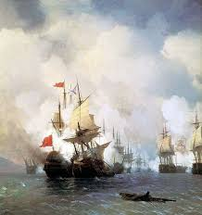
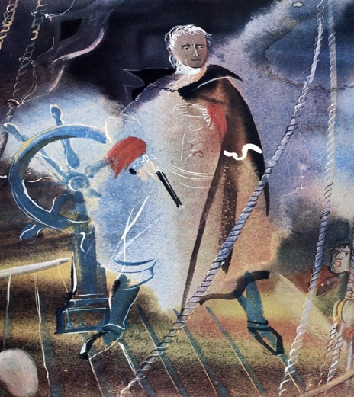
Тема стихотворения «Капитаны»
Четвёртая часть основана на легенде о Корабле Летучего Голландца. Согласно преданью, он сотни лет бороздит морские просторы. За штурвалом корабля-призрака капитан с окровавленной рукой, а члены его команды бледны, «как смерть». Автор уверен, что таинственный указывает путь, ведущий к краю моря.
Жанр стихотворения – элегия, ведь лирический герой утопает в грёзах о капитанах.

Slide 21
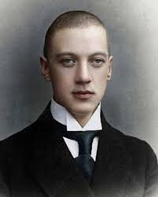
Задание для самостоятельного выполнения
- Подготовить презентацию по биографии Н.С.Гумилёва.
- Выучить наизусть стихотворение «Капитаны».

